Slide 1

Калининградская централизованная библиотечная
система

Slide 2
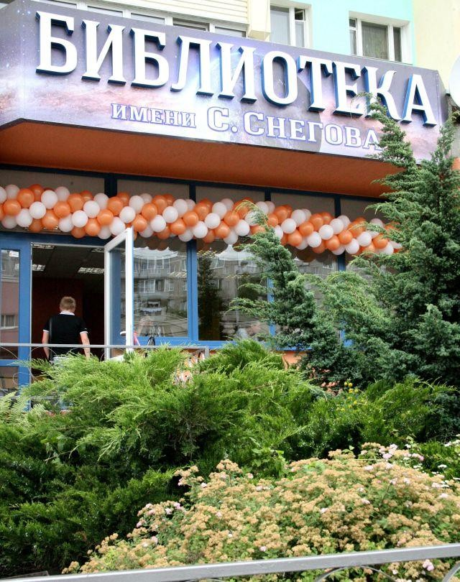
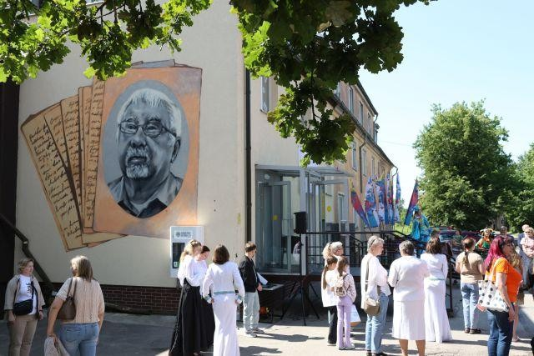
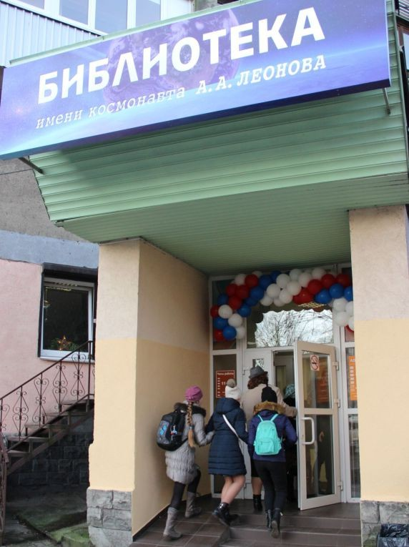
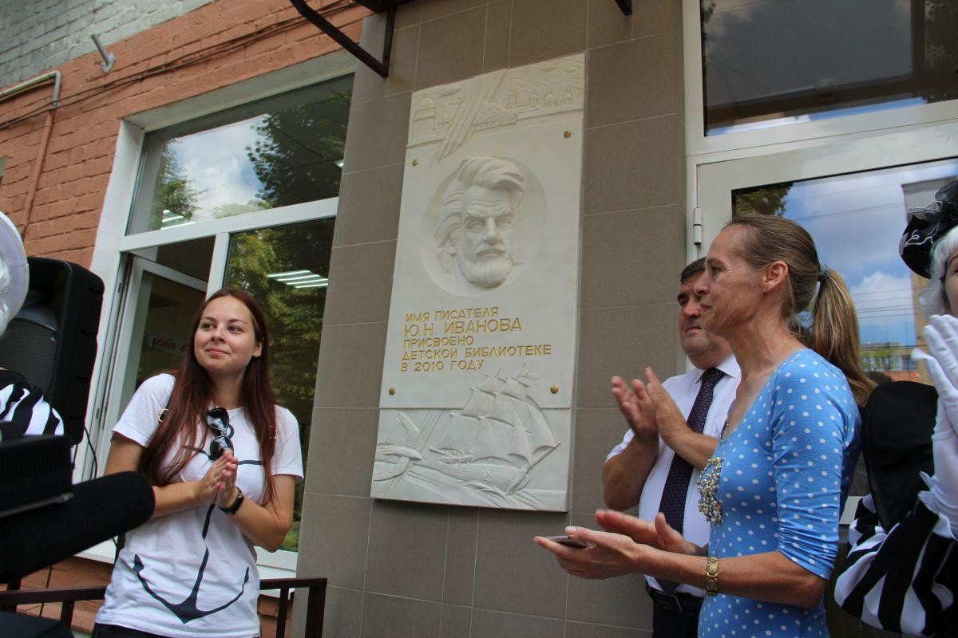
Проект «Именные библиотеки»
★ ЦГБ им. А. П. Чехова
★ Библиотека им. М. Горького
★ Библиотека им. А. С. Пушкина
★ Библиотека им. А. И. Герцена
★ Библиотека им. космонавта А. А. Леонова
★ Библиотека им. Е. А. Зиборова
★ Библиотека им. С. А. Снегова
★ Библиотека им. А. С. Михайлова
★ Библиотека им. С. Х. Симкина
★ Детская библиотека им. Г. Х. Андерсена
★ Детская библиотека им. Ю. Н. Иванова
★ Детская библиотека им. А. П. Соболева
★ ЦДБ им. С.В. Михалкова
★ Библиотека им. В. С. Высоцкого
★ Дом книжного наследия ХХ века им. Н. С. Гумилёва

Slide 3
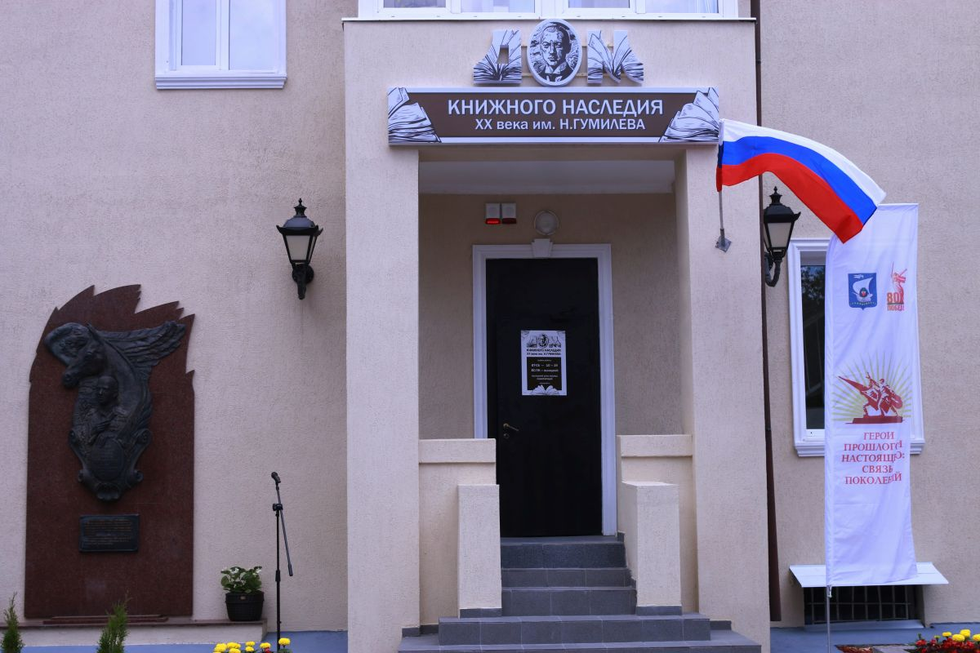
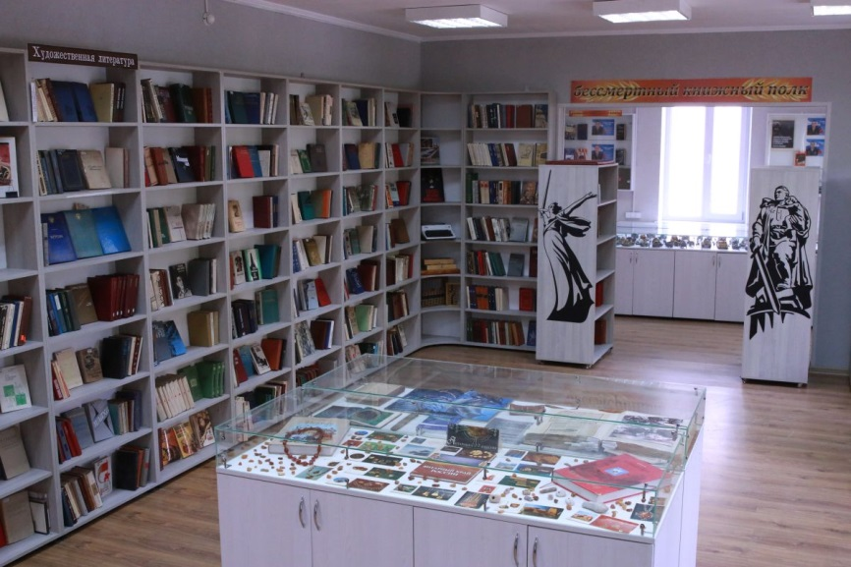
Дом книжного наследия ХХ века им. Н. С. Гумилёва

Slide 4
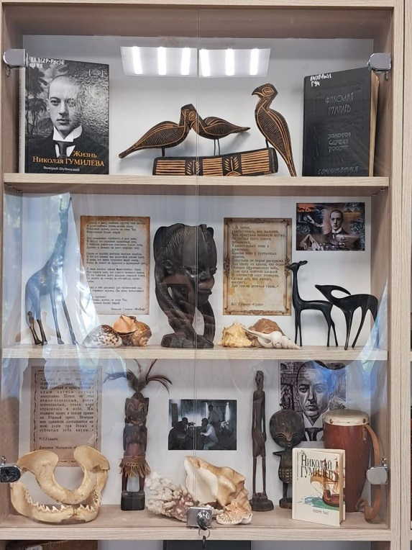
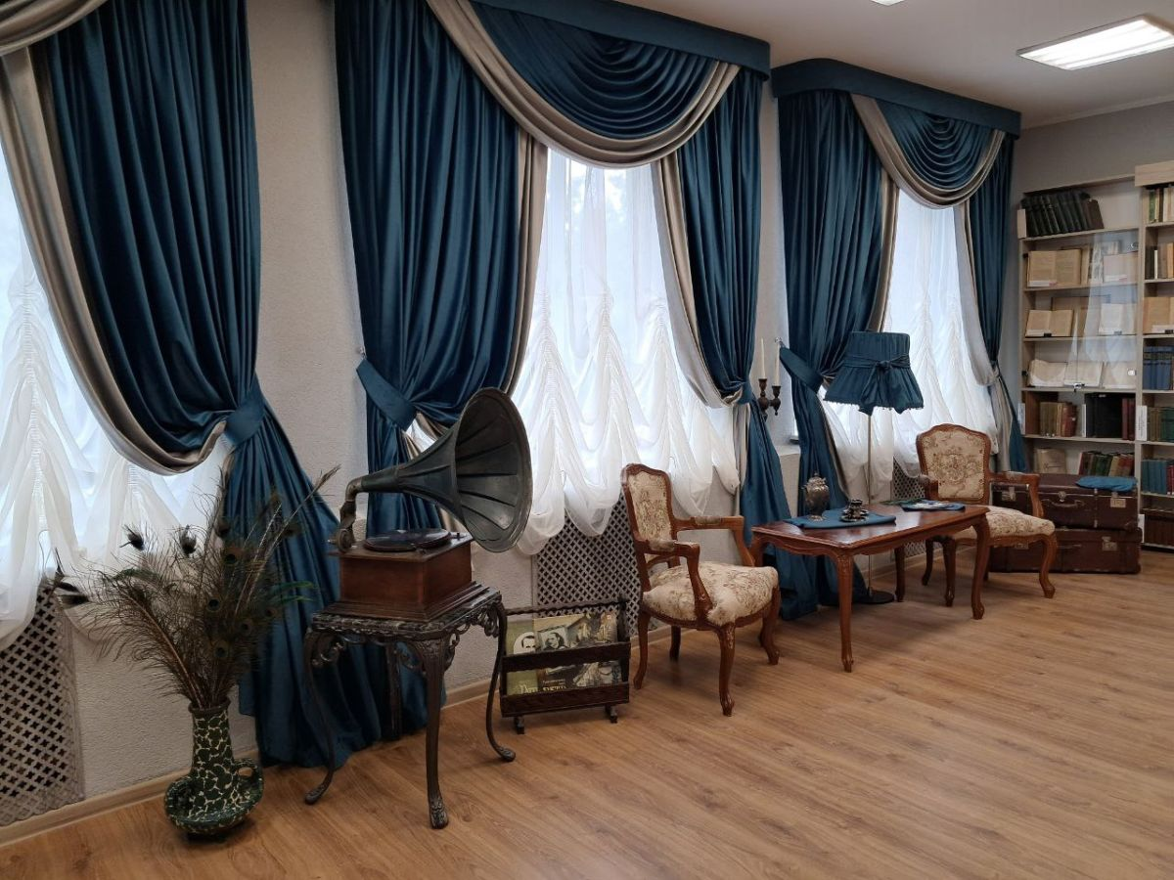
Дом книжного наследия ХХ века им. Н. С. Гумилёва

Slide 5
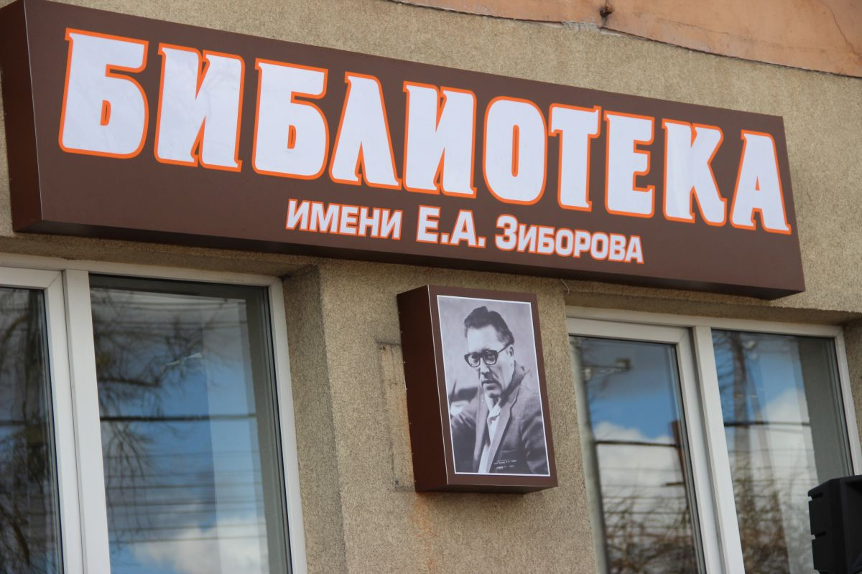
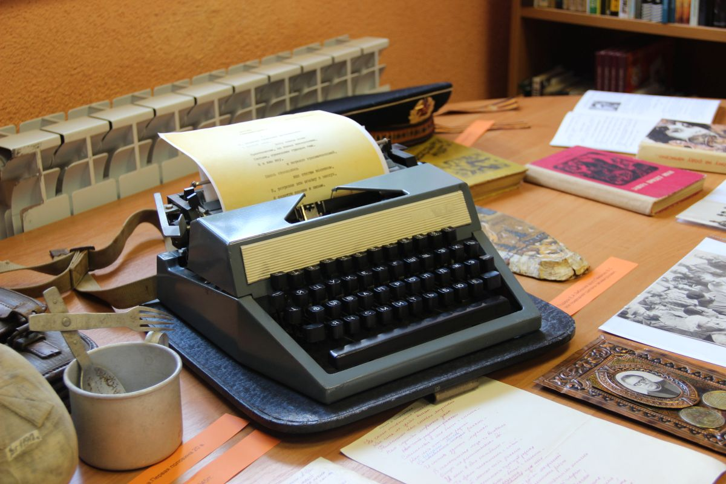
Библиотека им. Е.А. Зиборова

Slide 6
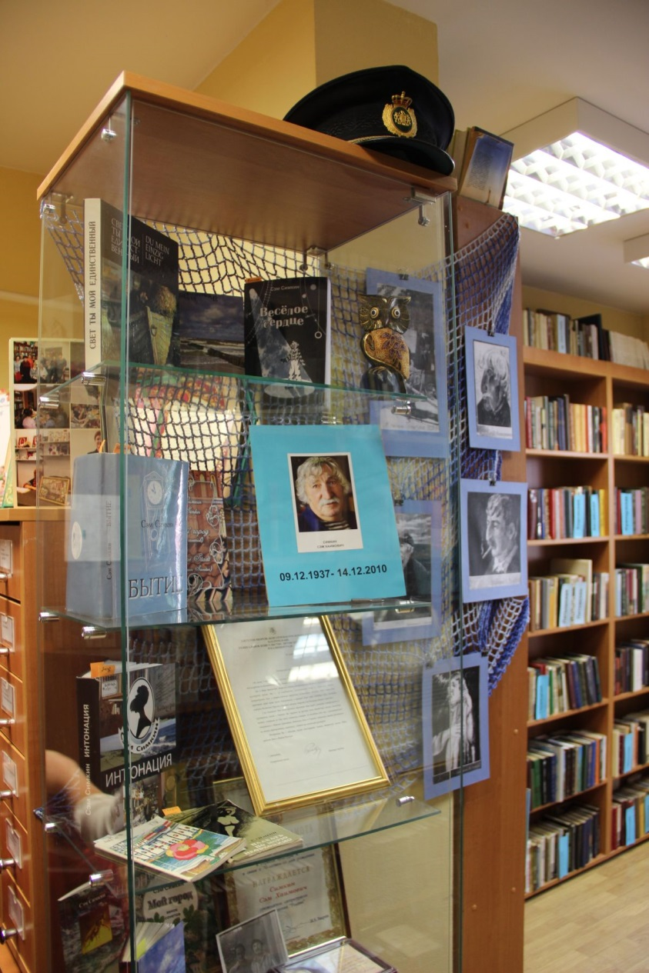
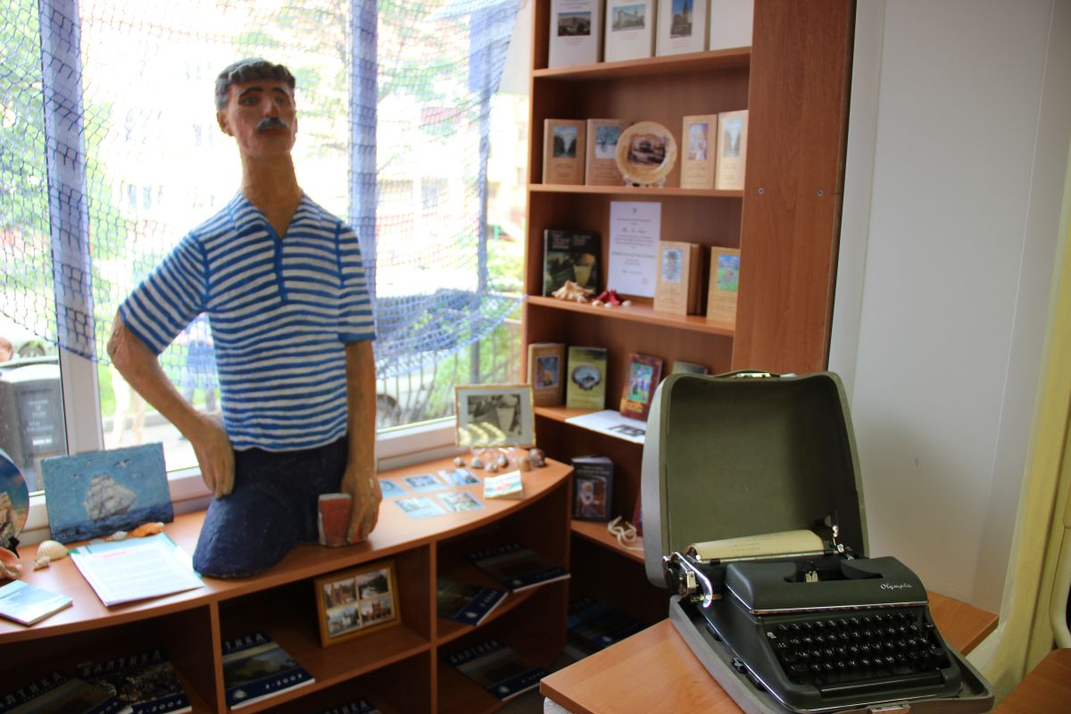
Библиотека им. С.Х. Симкина

Slide 7
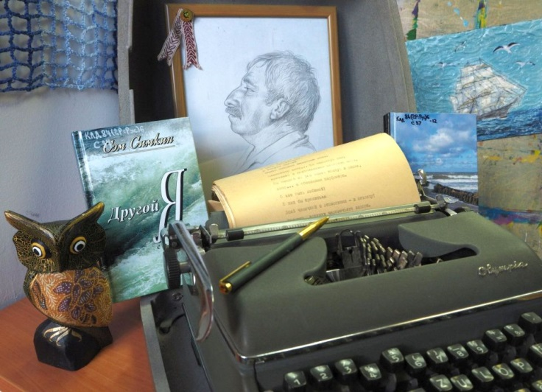

Slide 8
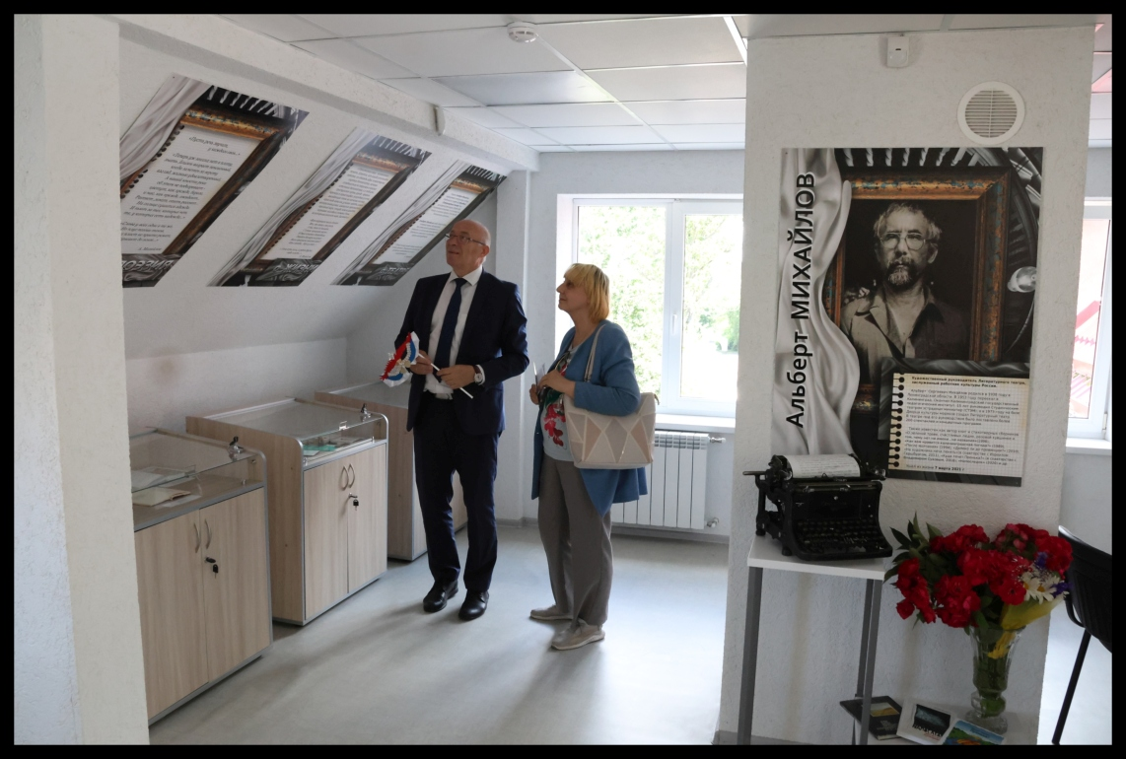
Библиотека им. А.С. Михайлова

Slide 9
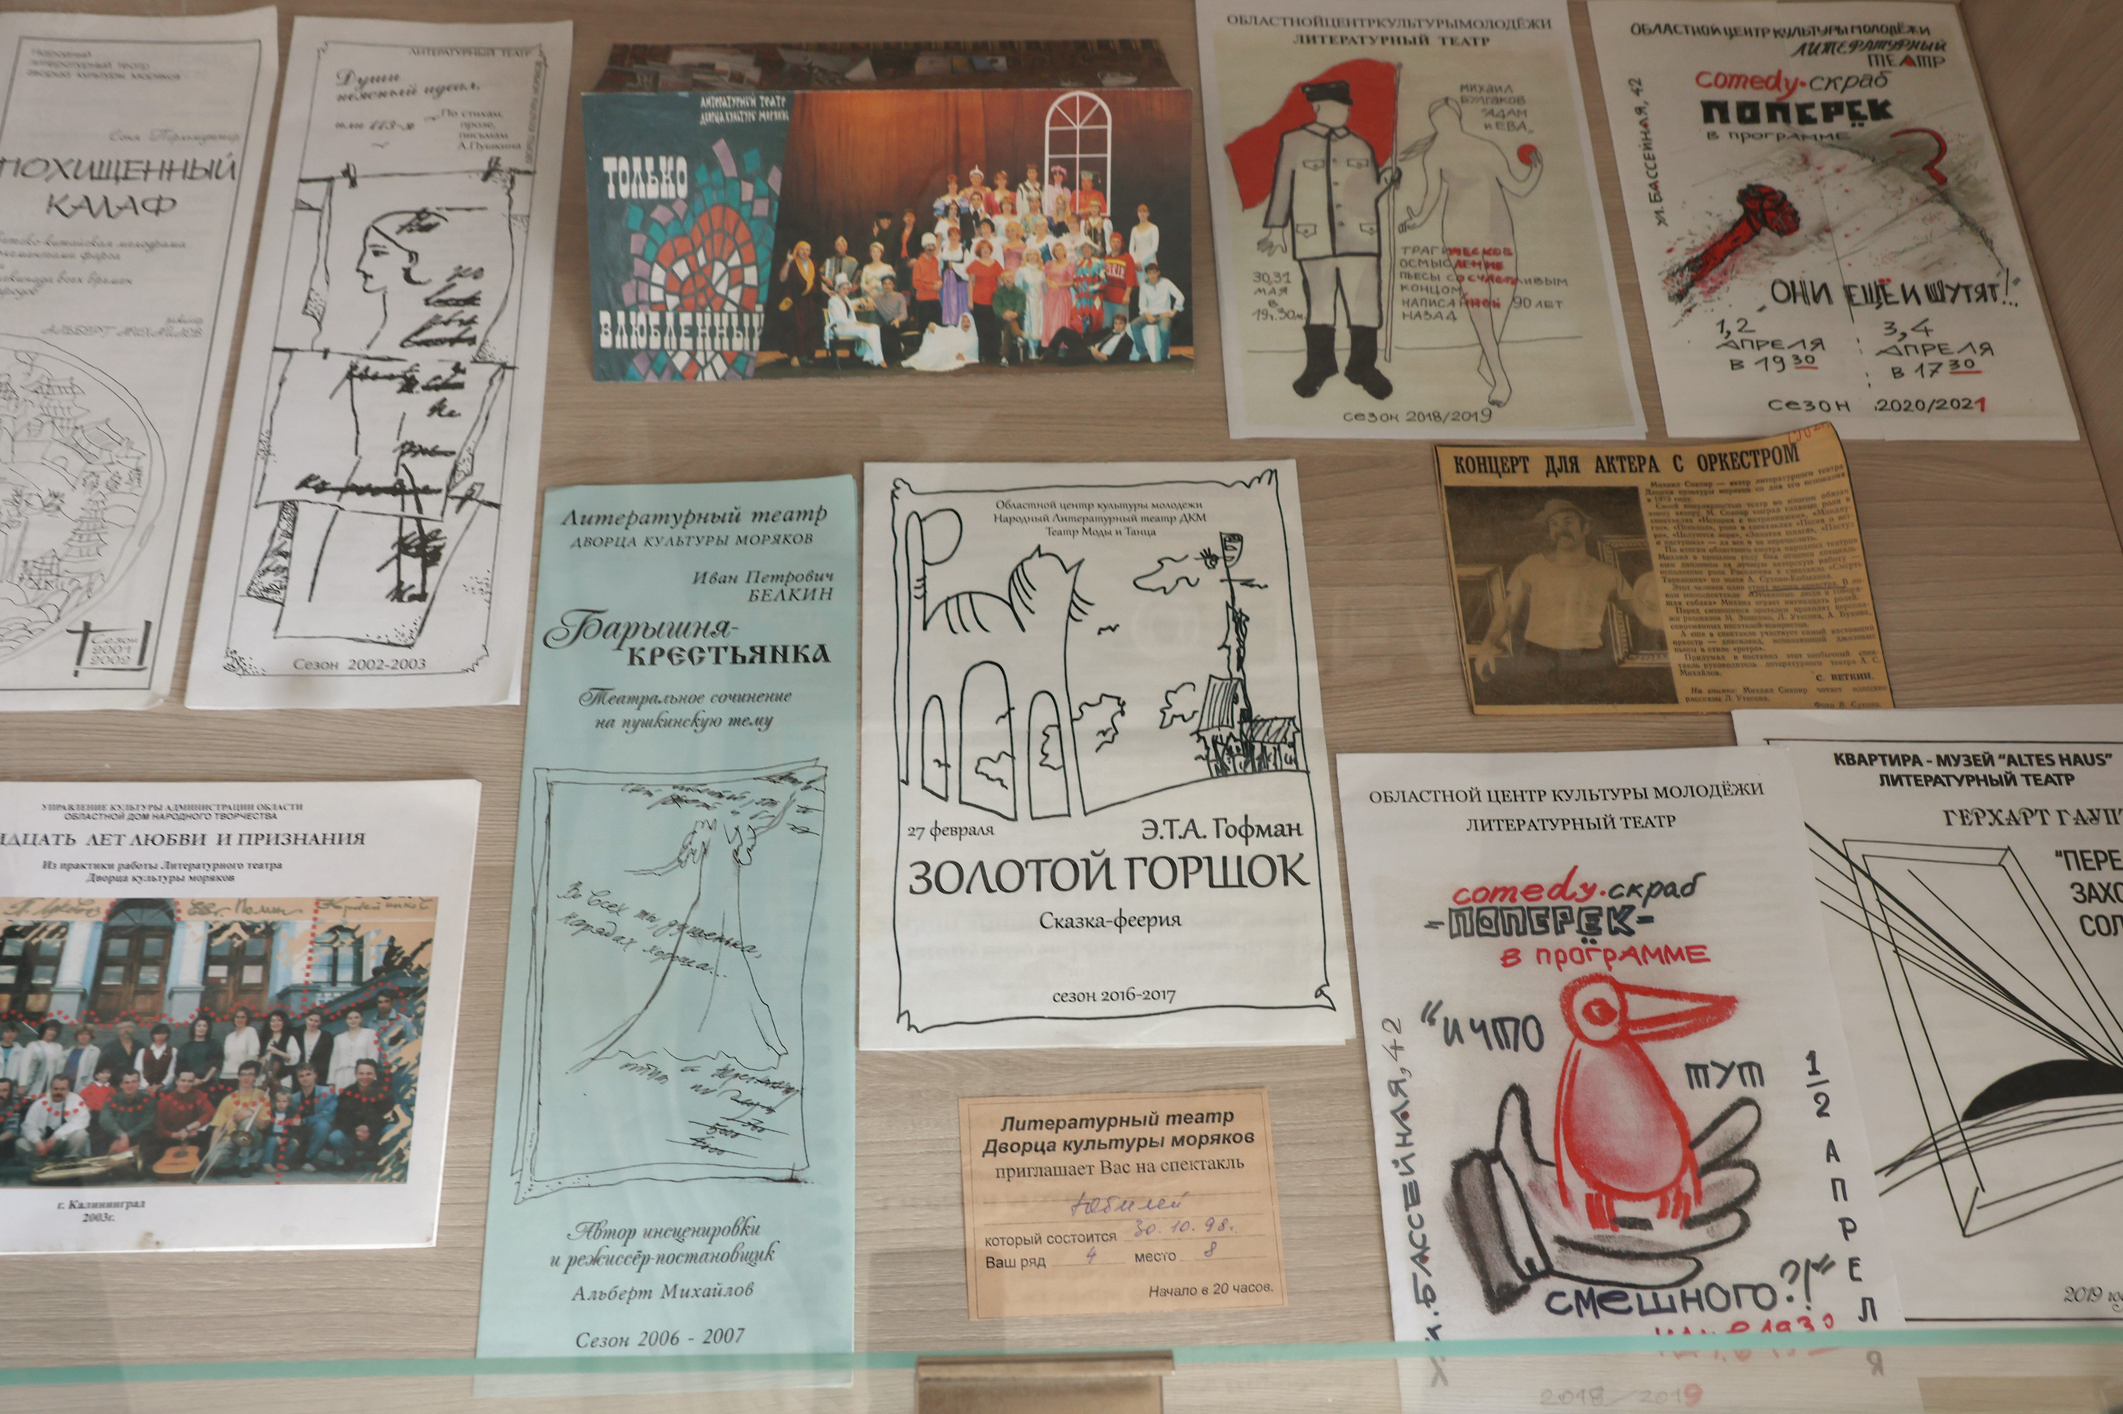


Slide 10
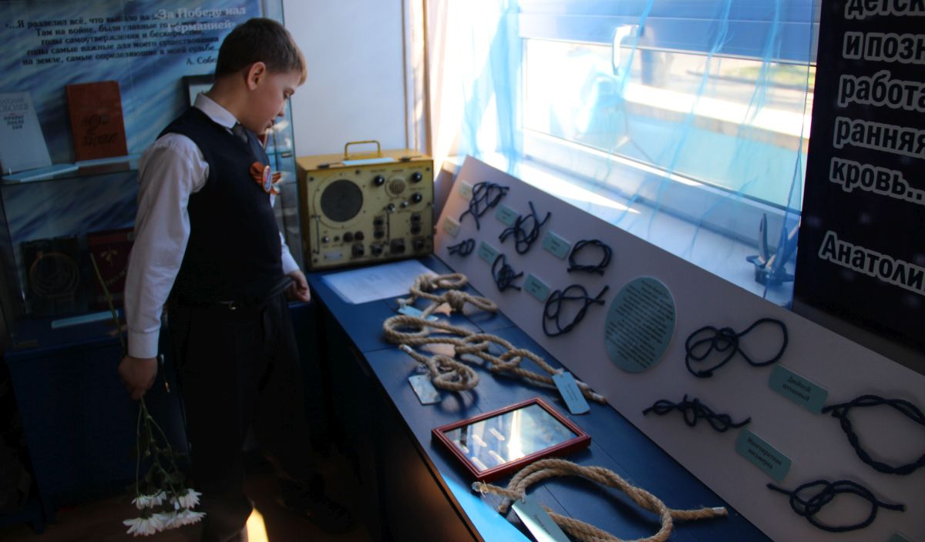
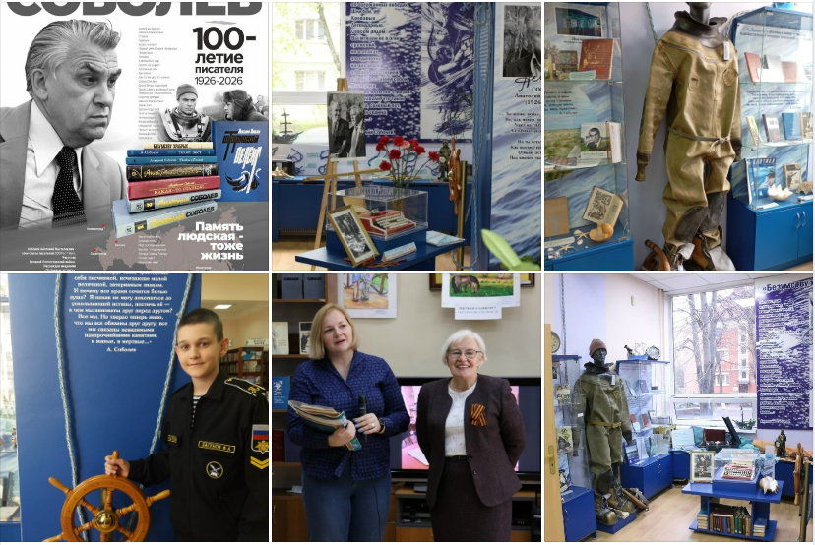
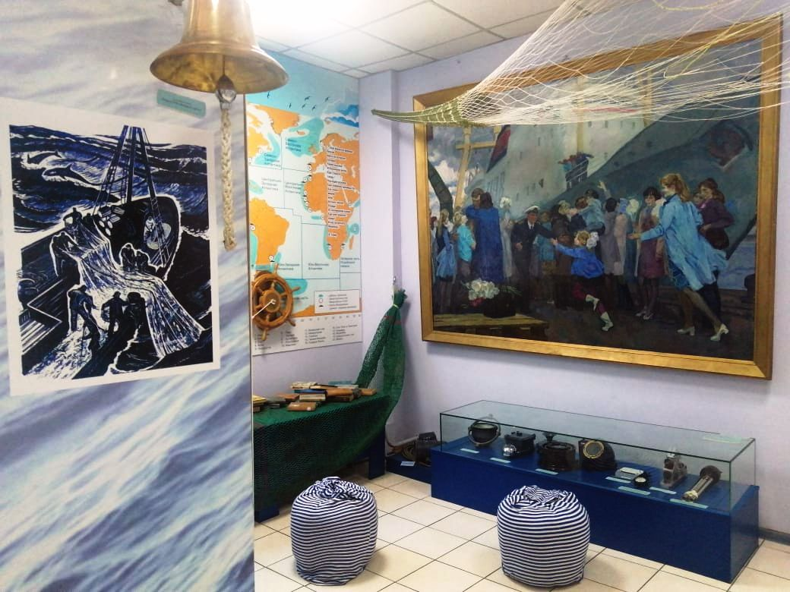
Библиотека им. А.П. Соболева

Slide 11

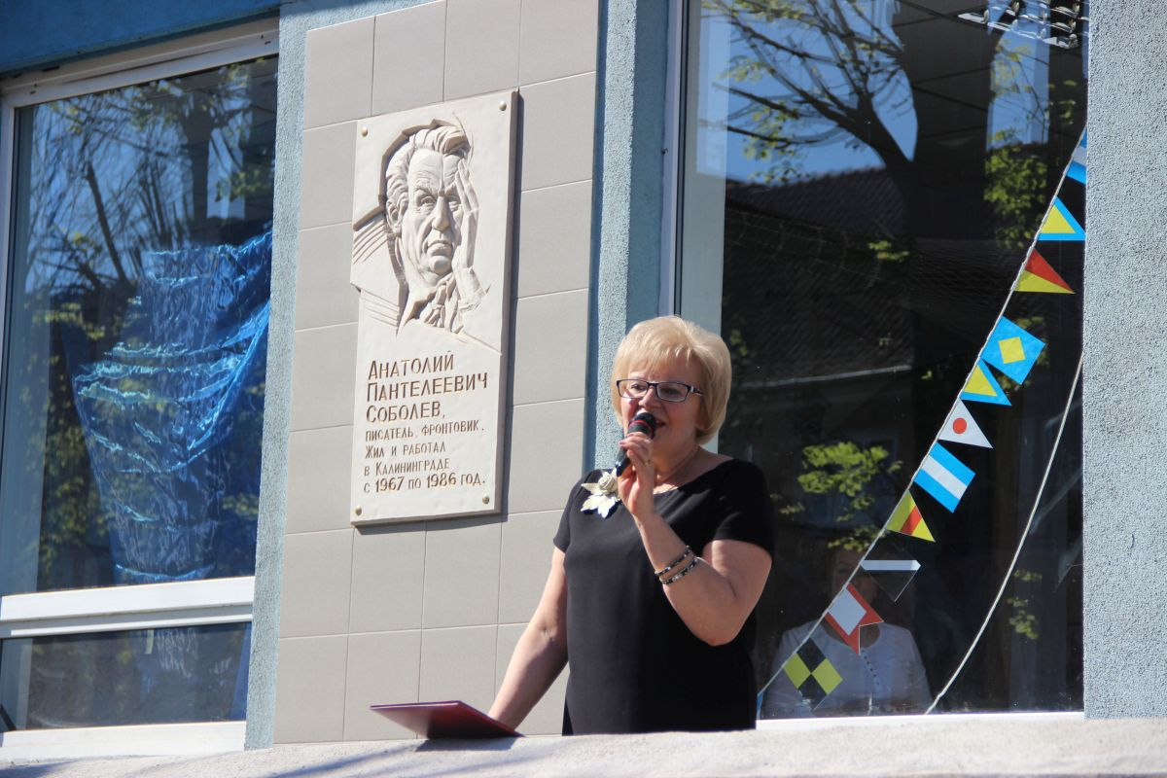

Slide 12
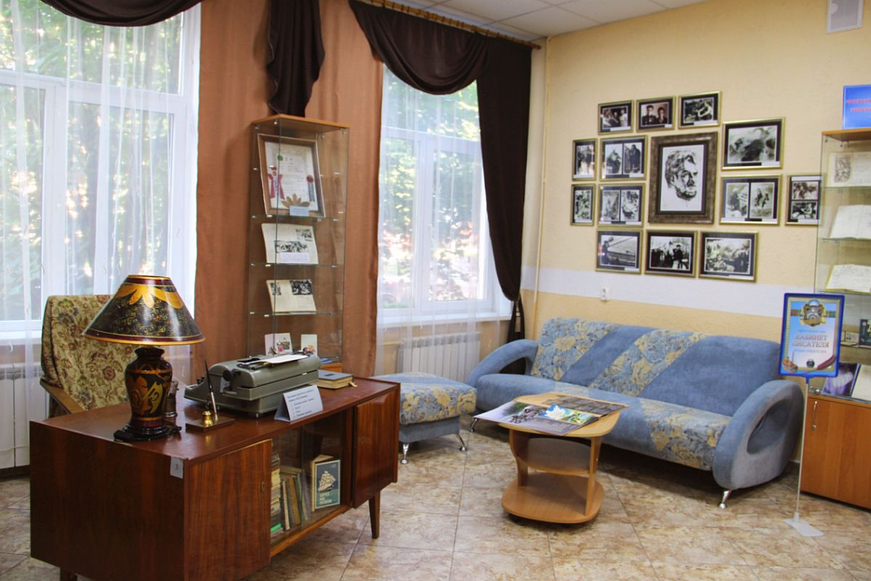
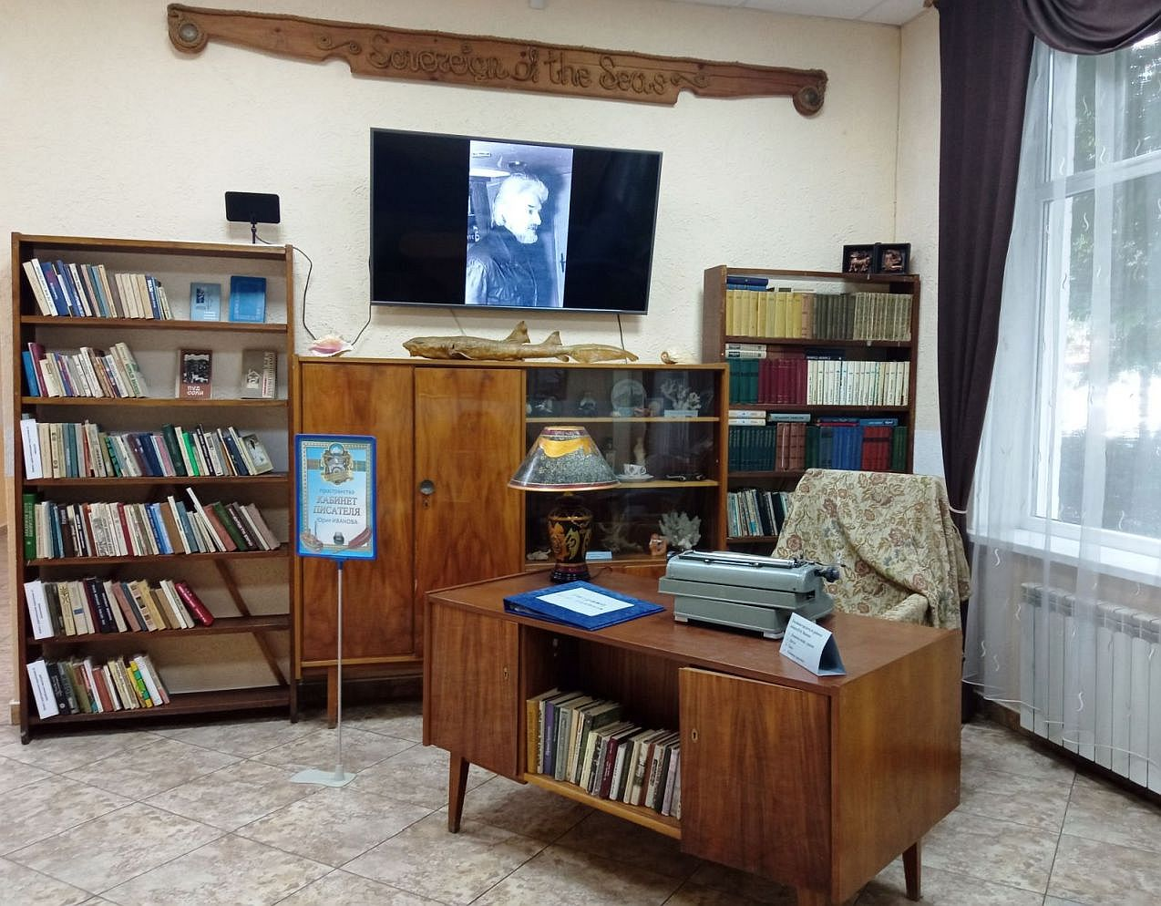

Библиотека
им. Ю.Н. Иванова

Slide 13
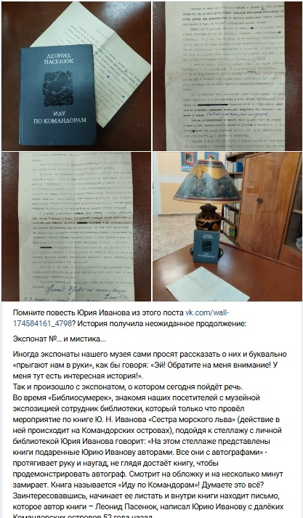
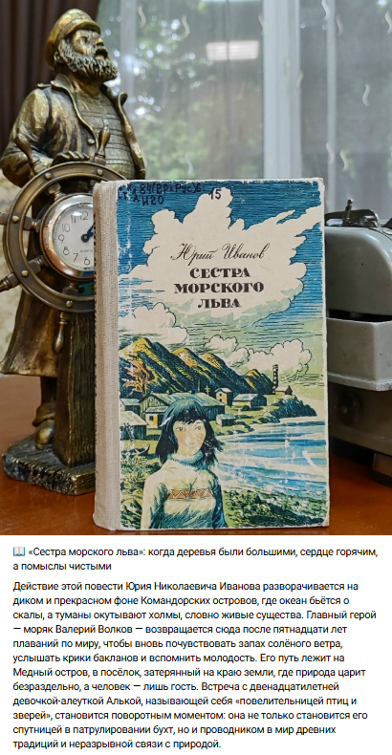
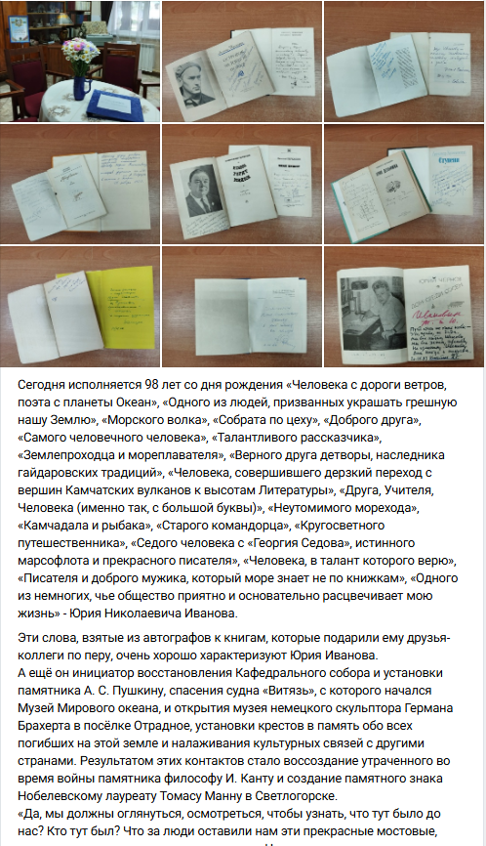

Slide 14
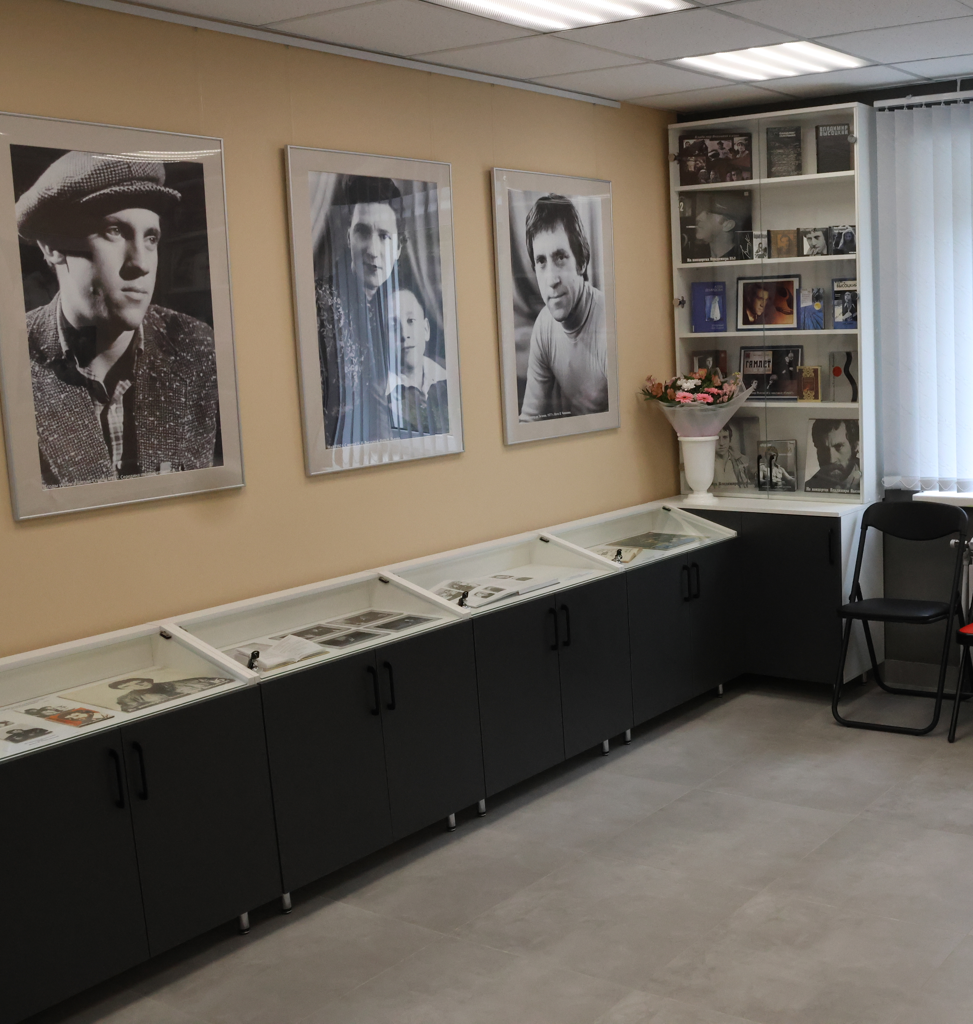
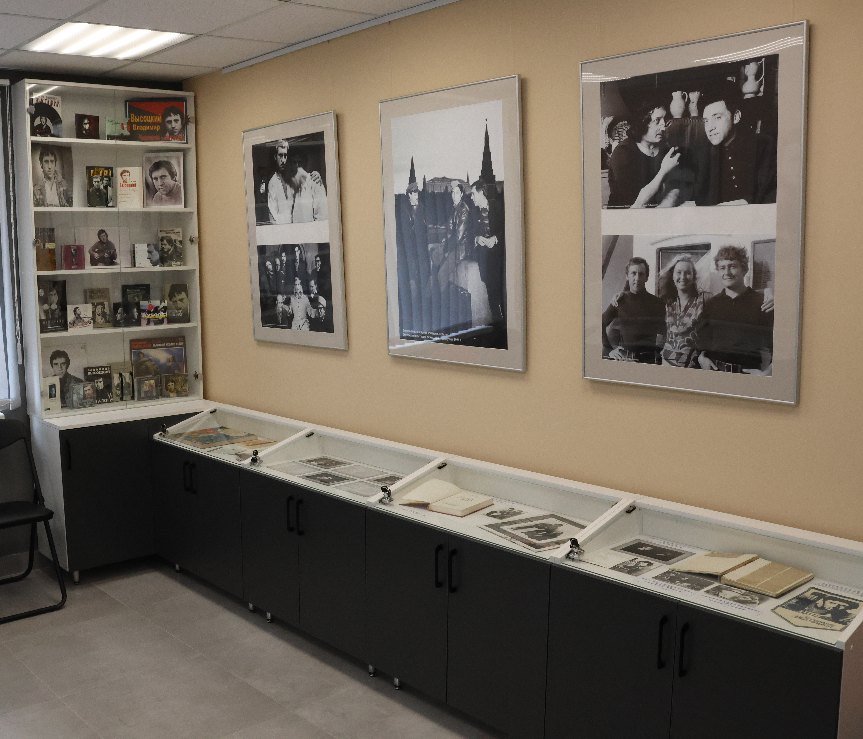
Библиотека им. В.С. Высоцкого

Slide 15
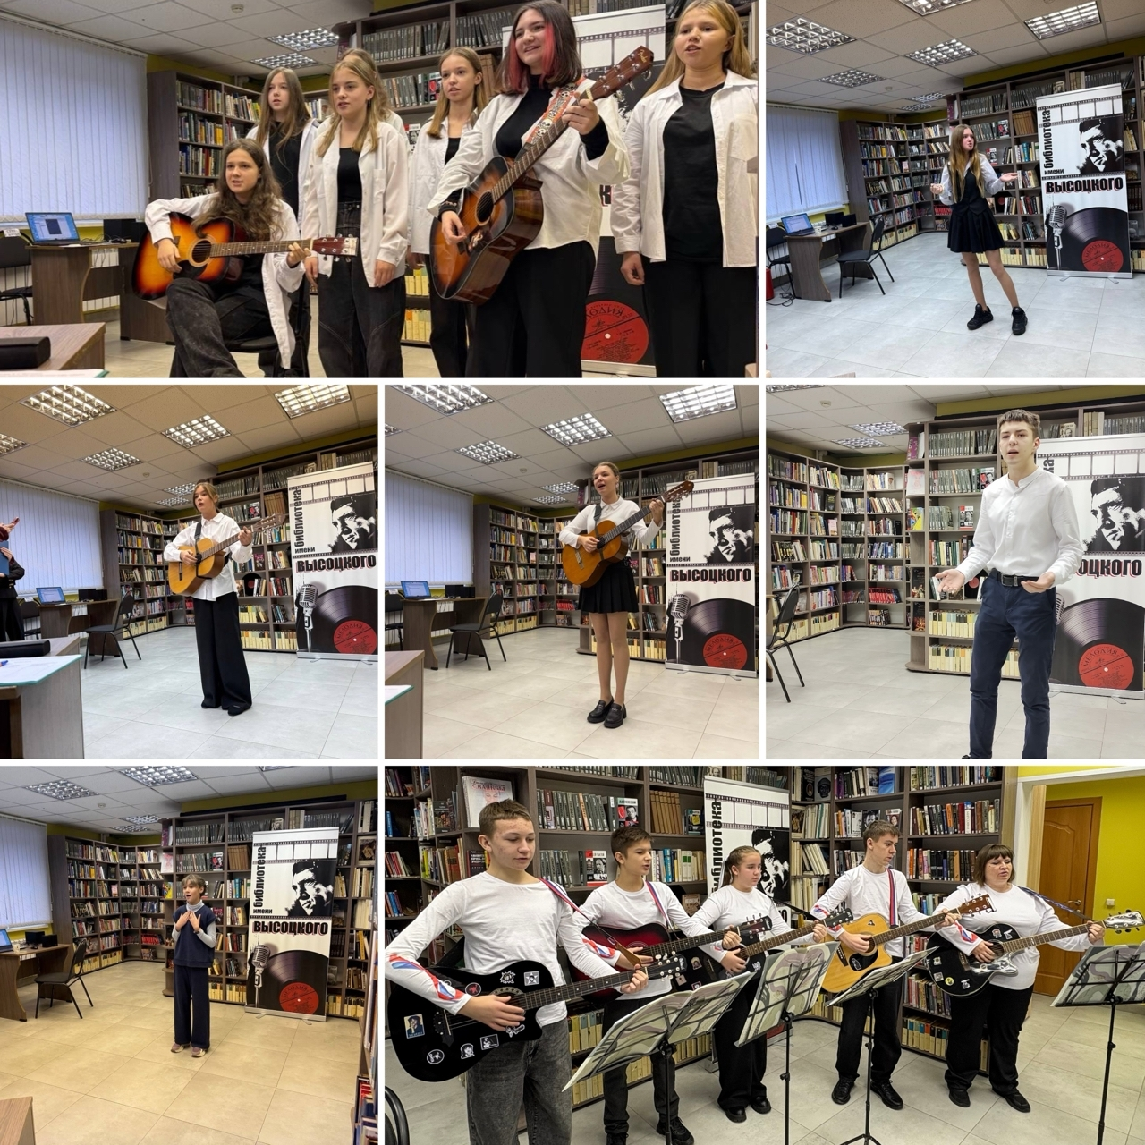
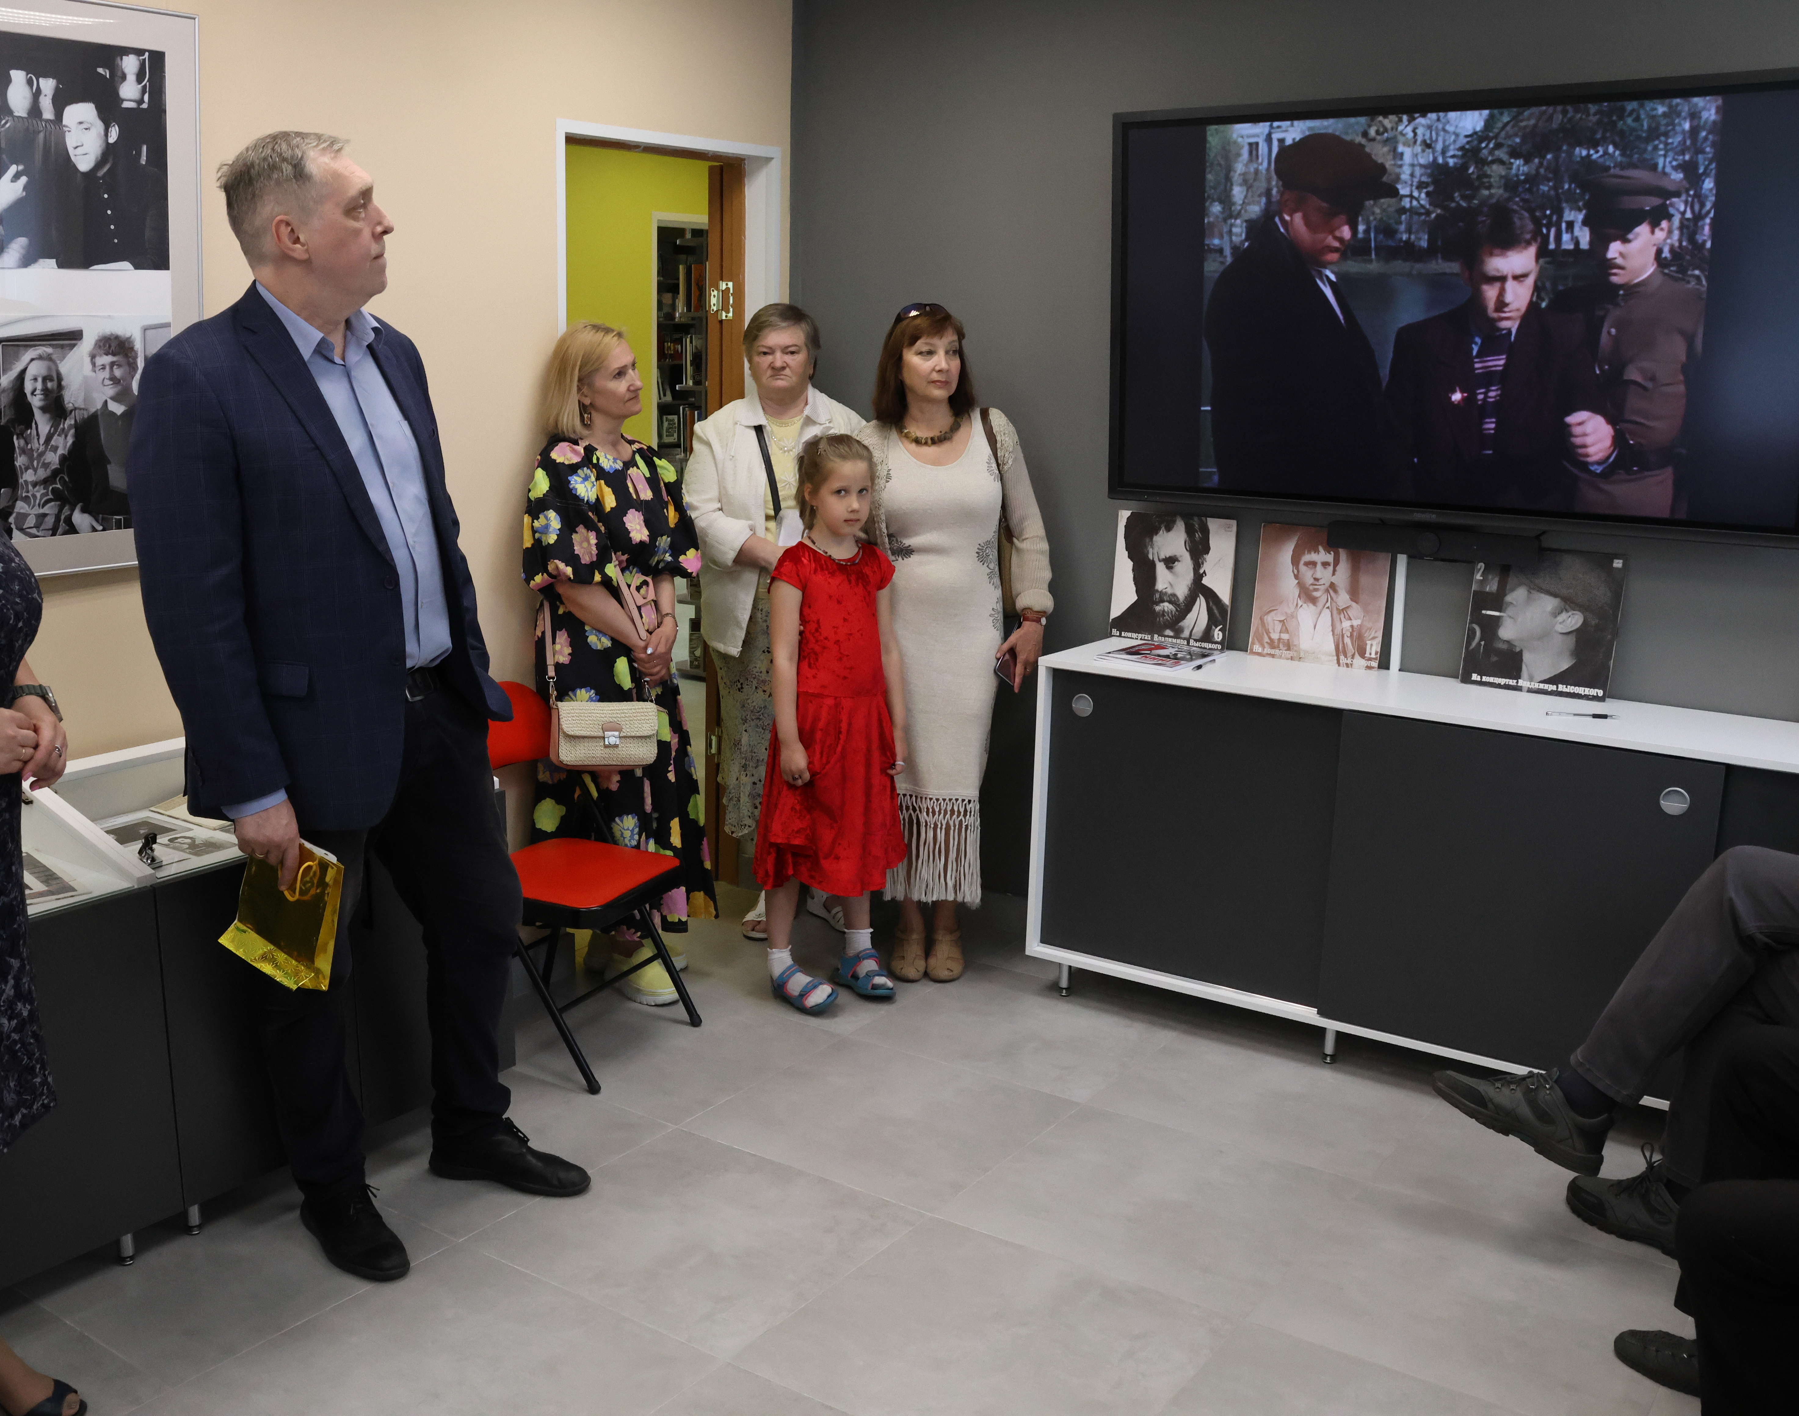

Slide 16
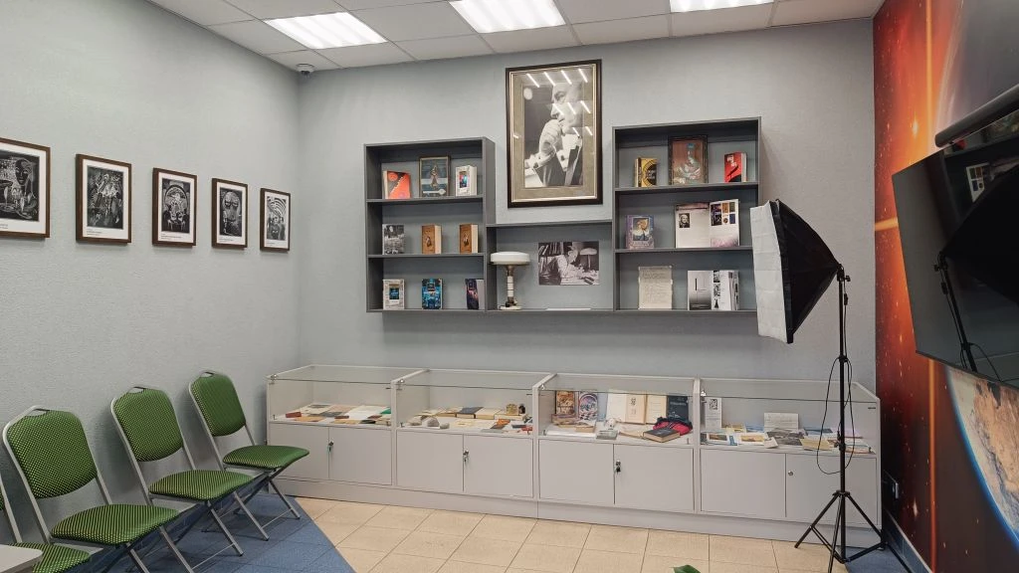
Библиотека им. С.А. Снегова

Slide 17
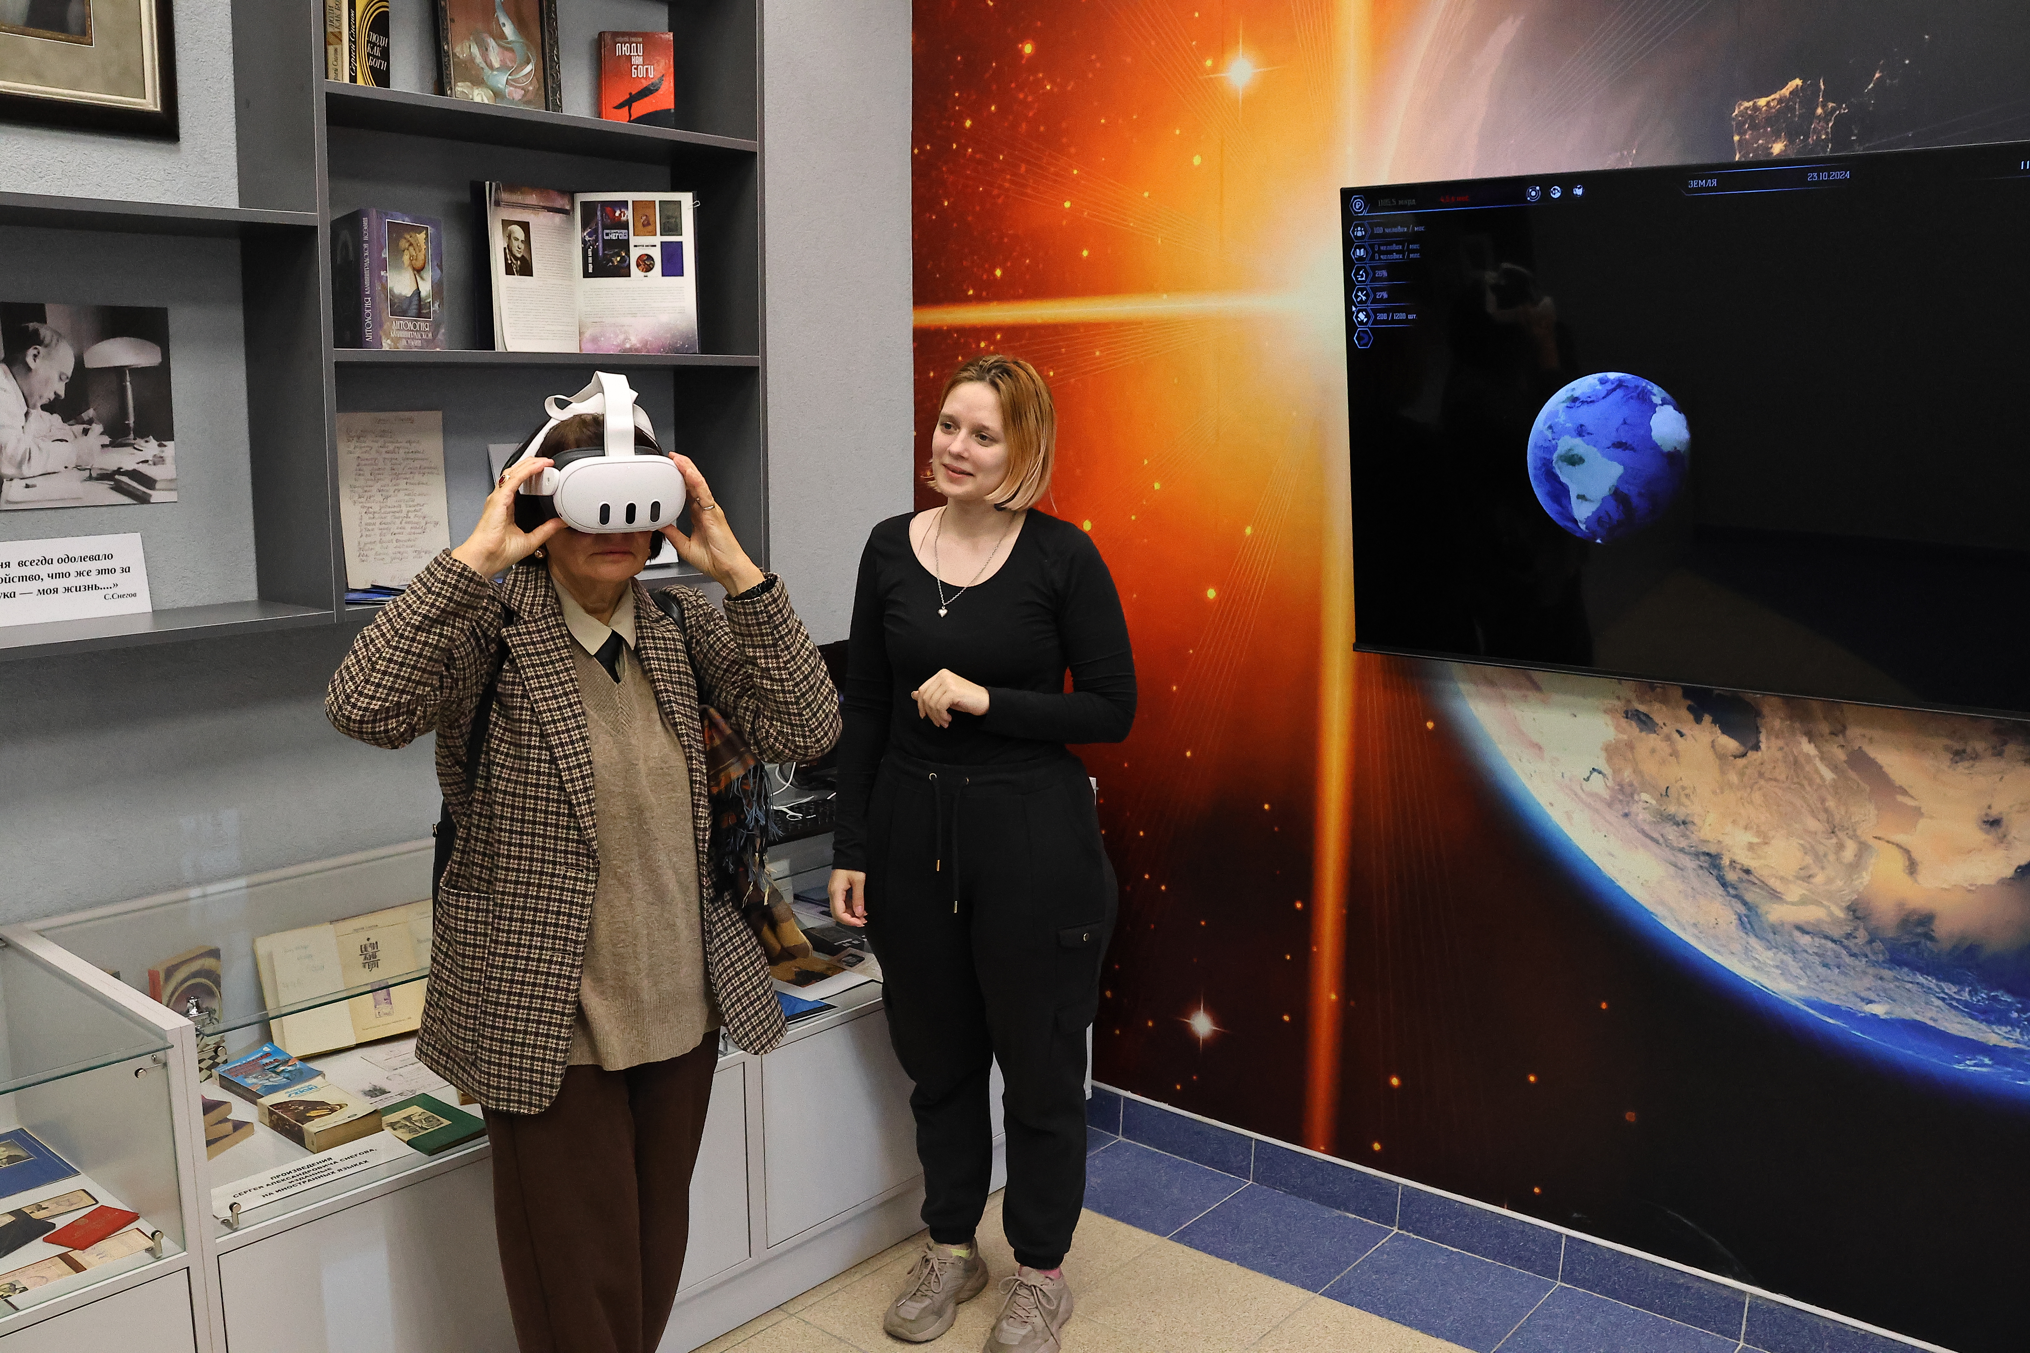
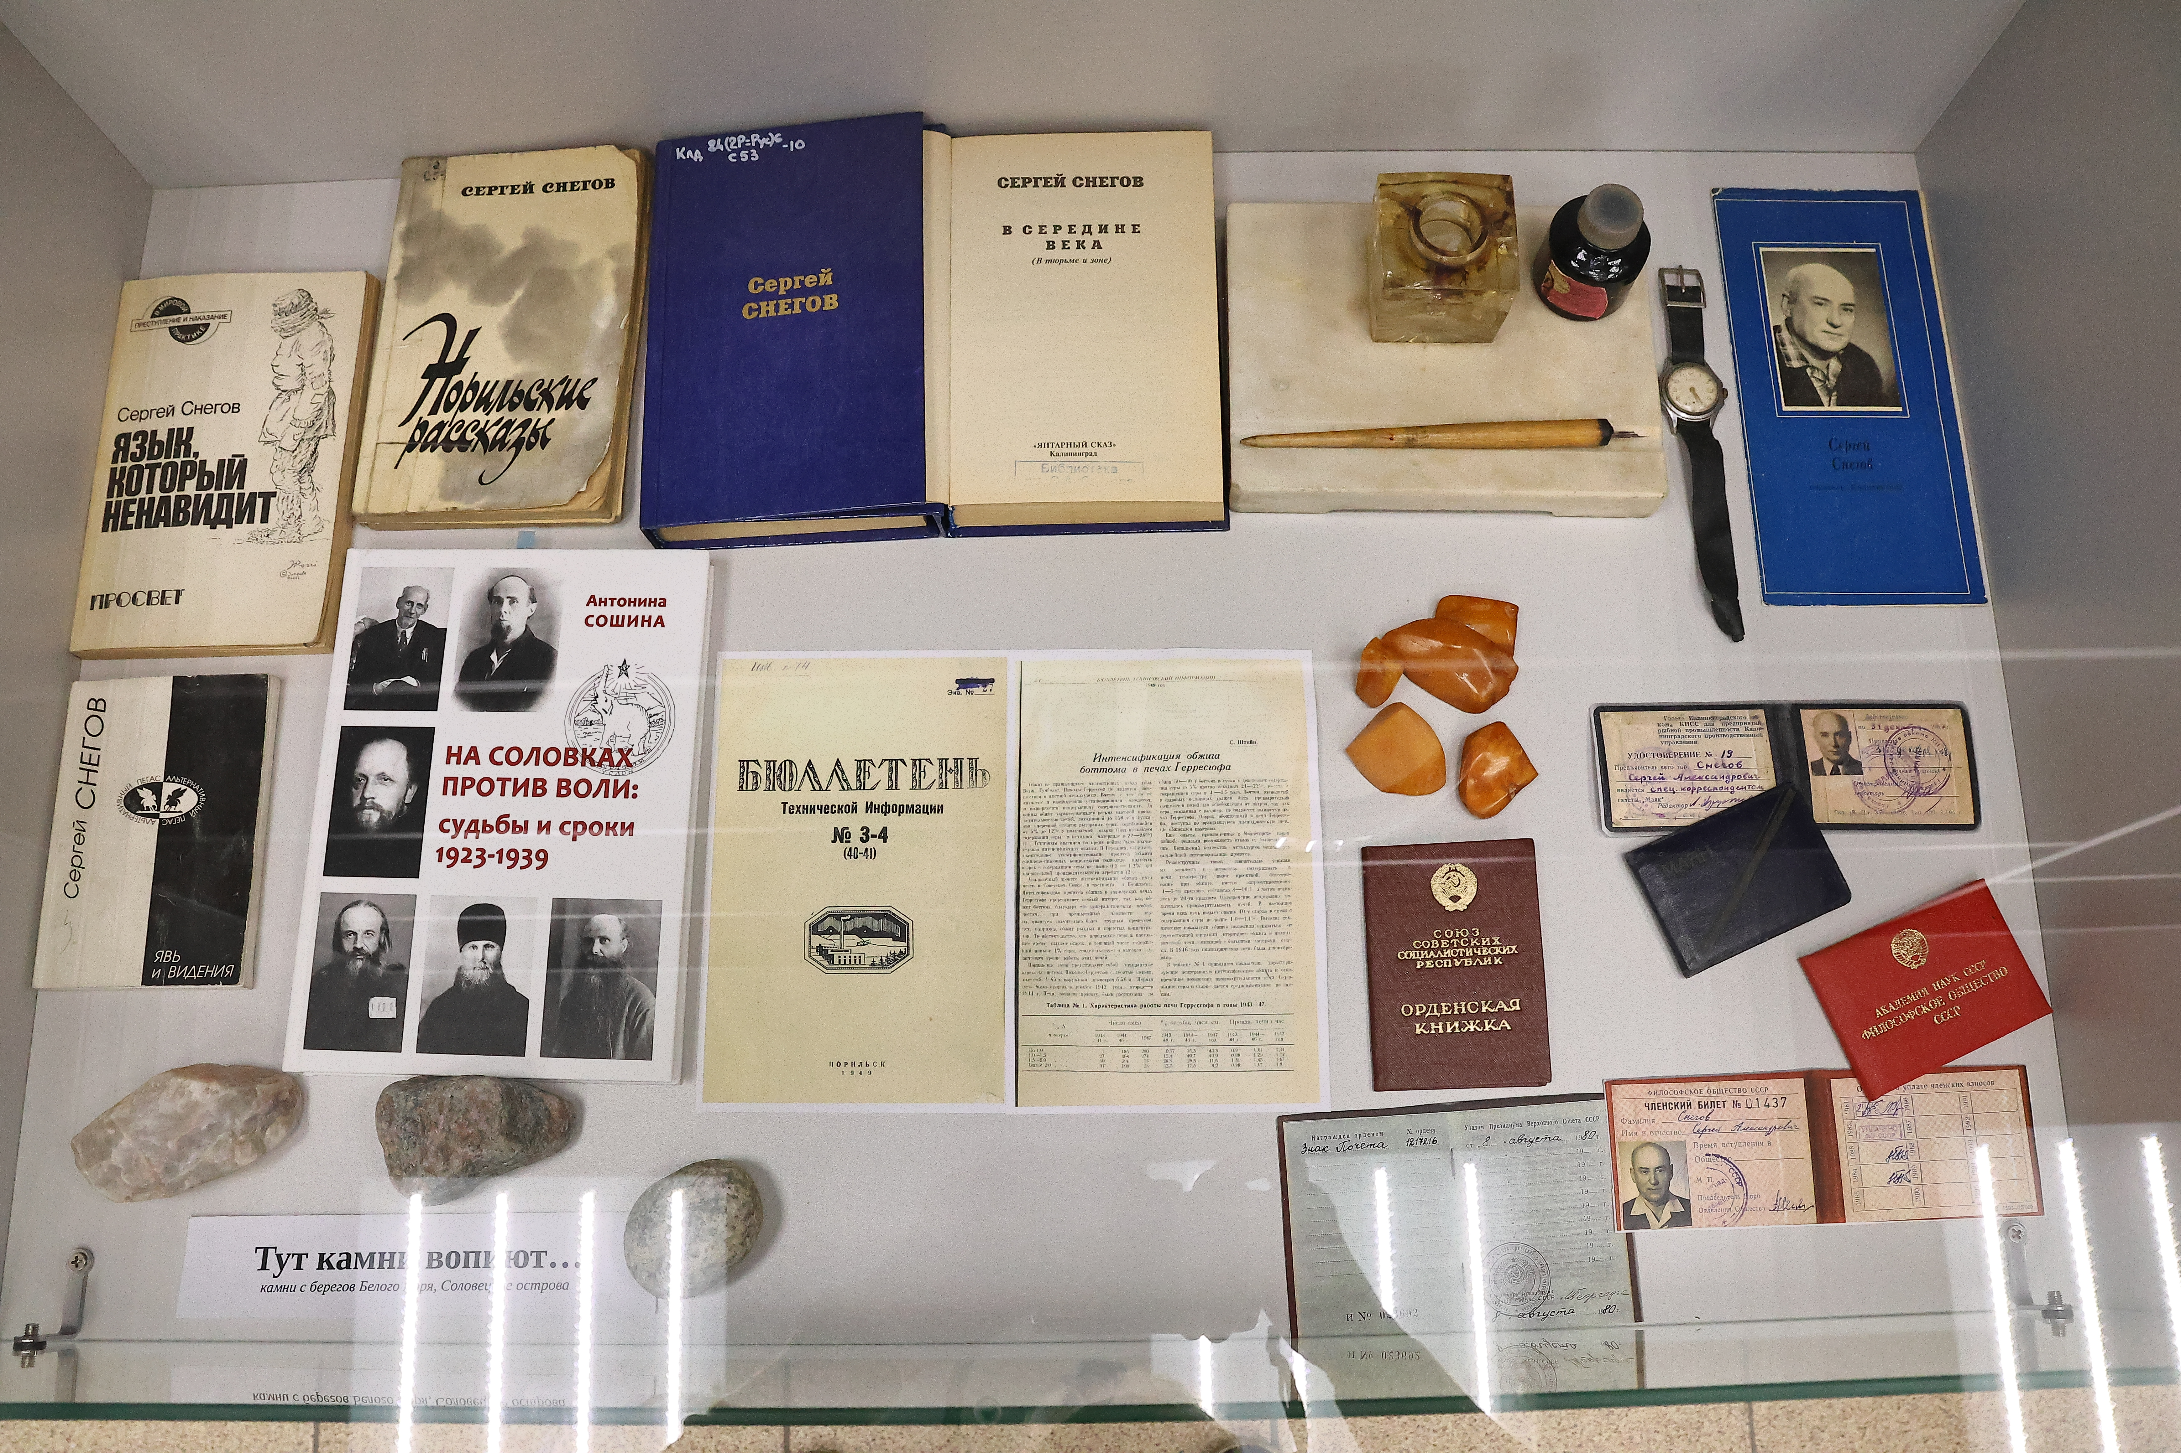
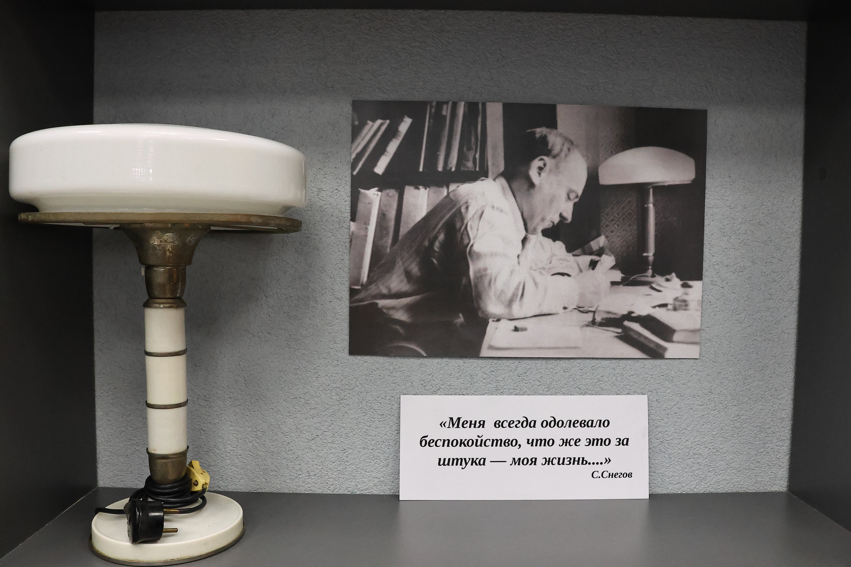

Slide 18
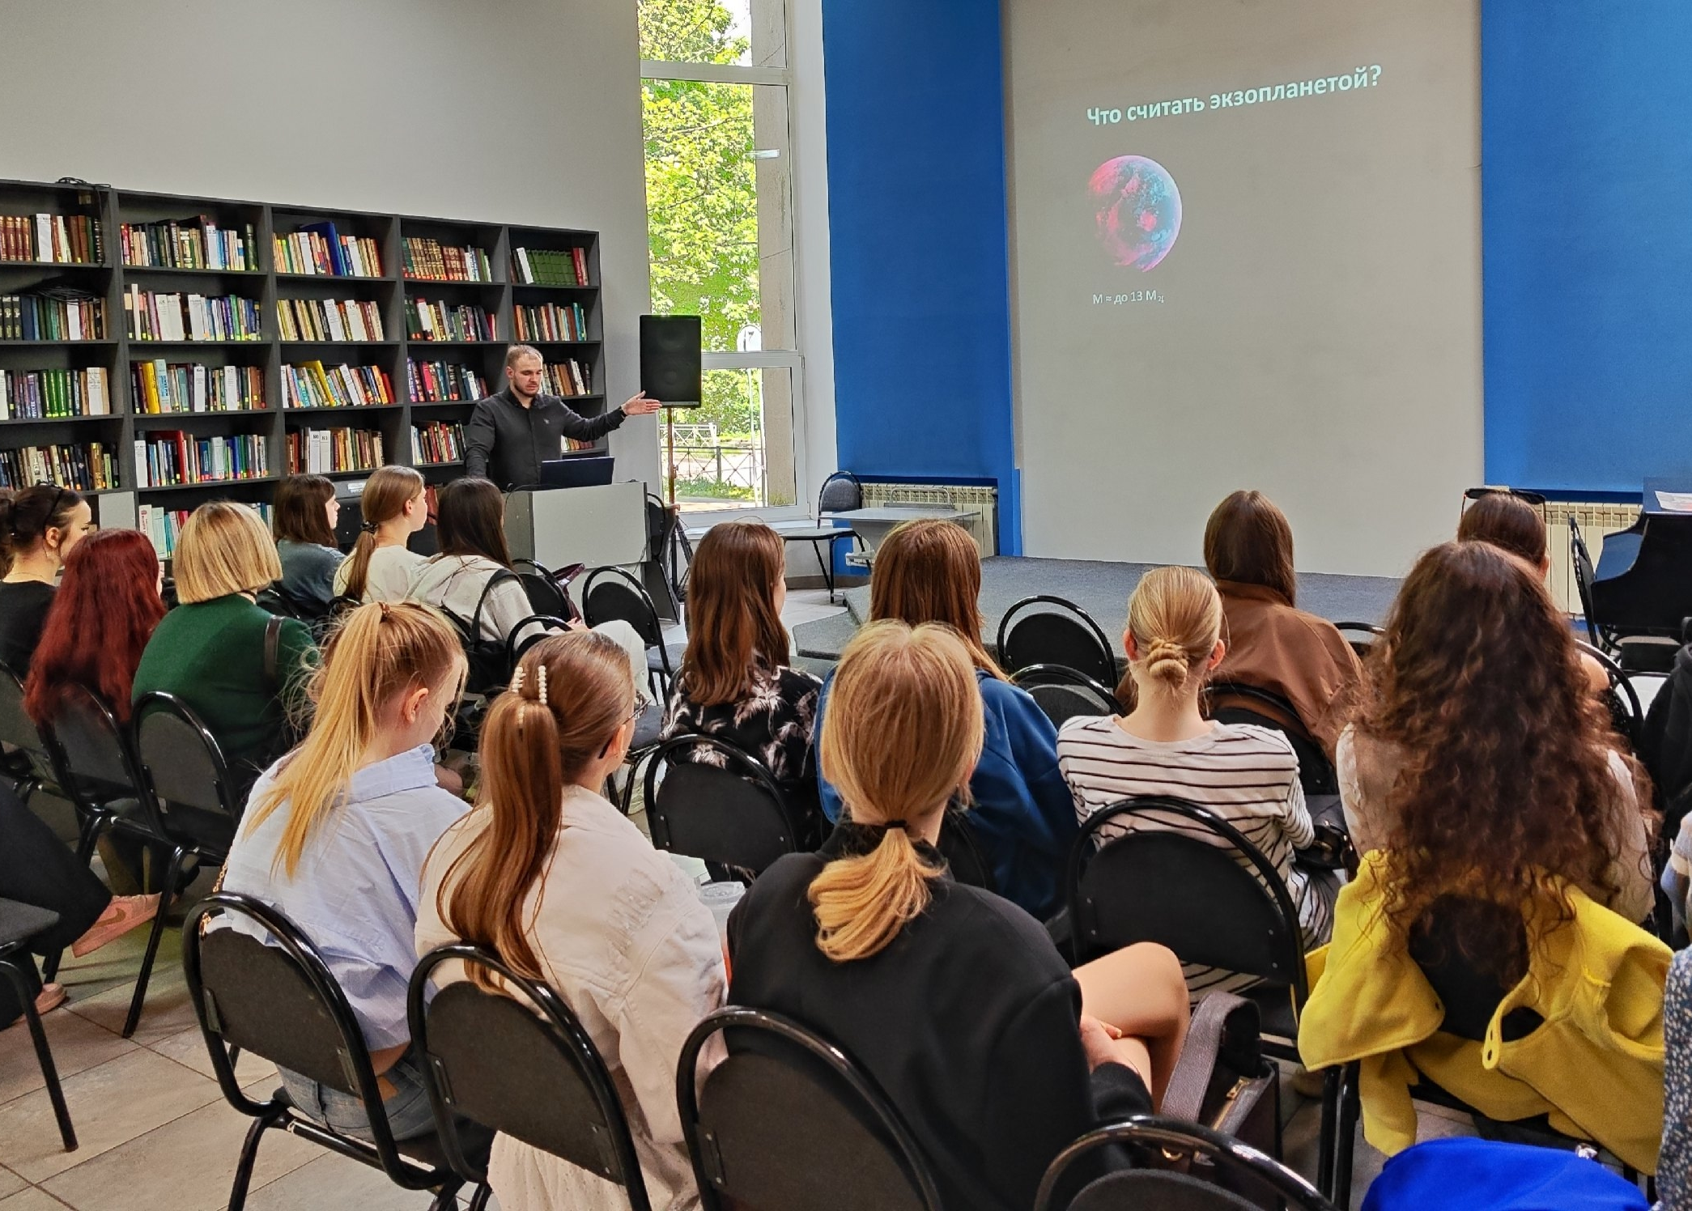
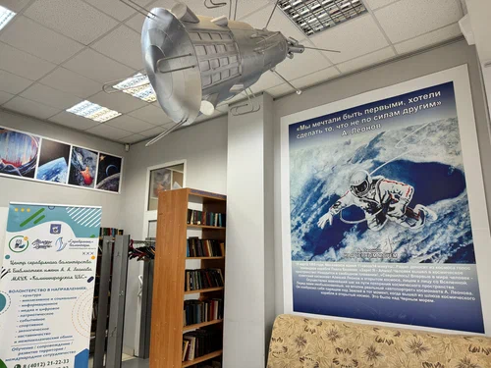
Библиотека им. космонавта А.А. Леонова

Slide 19
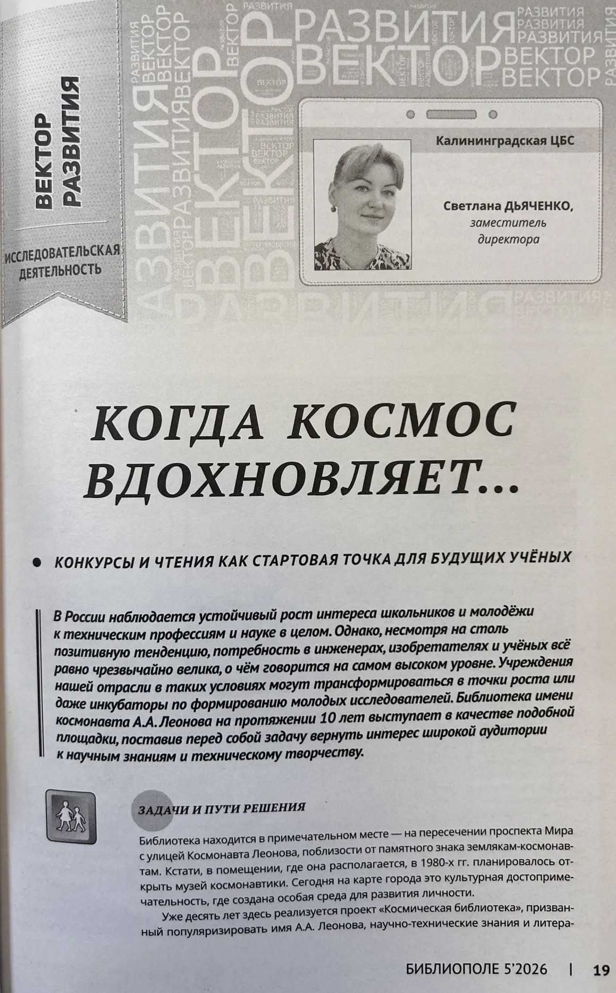
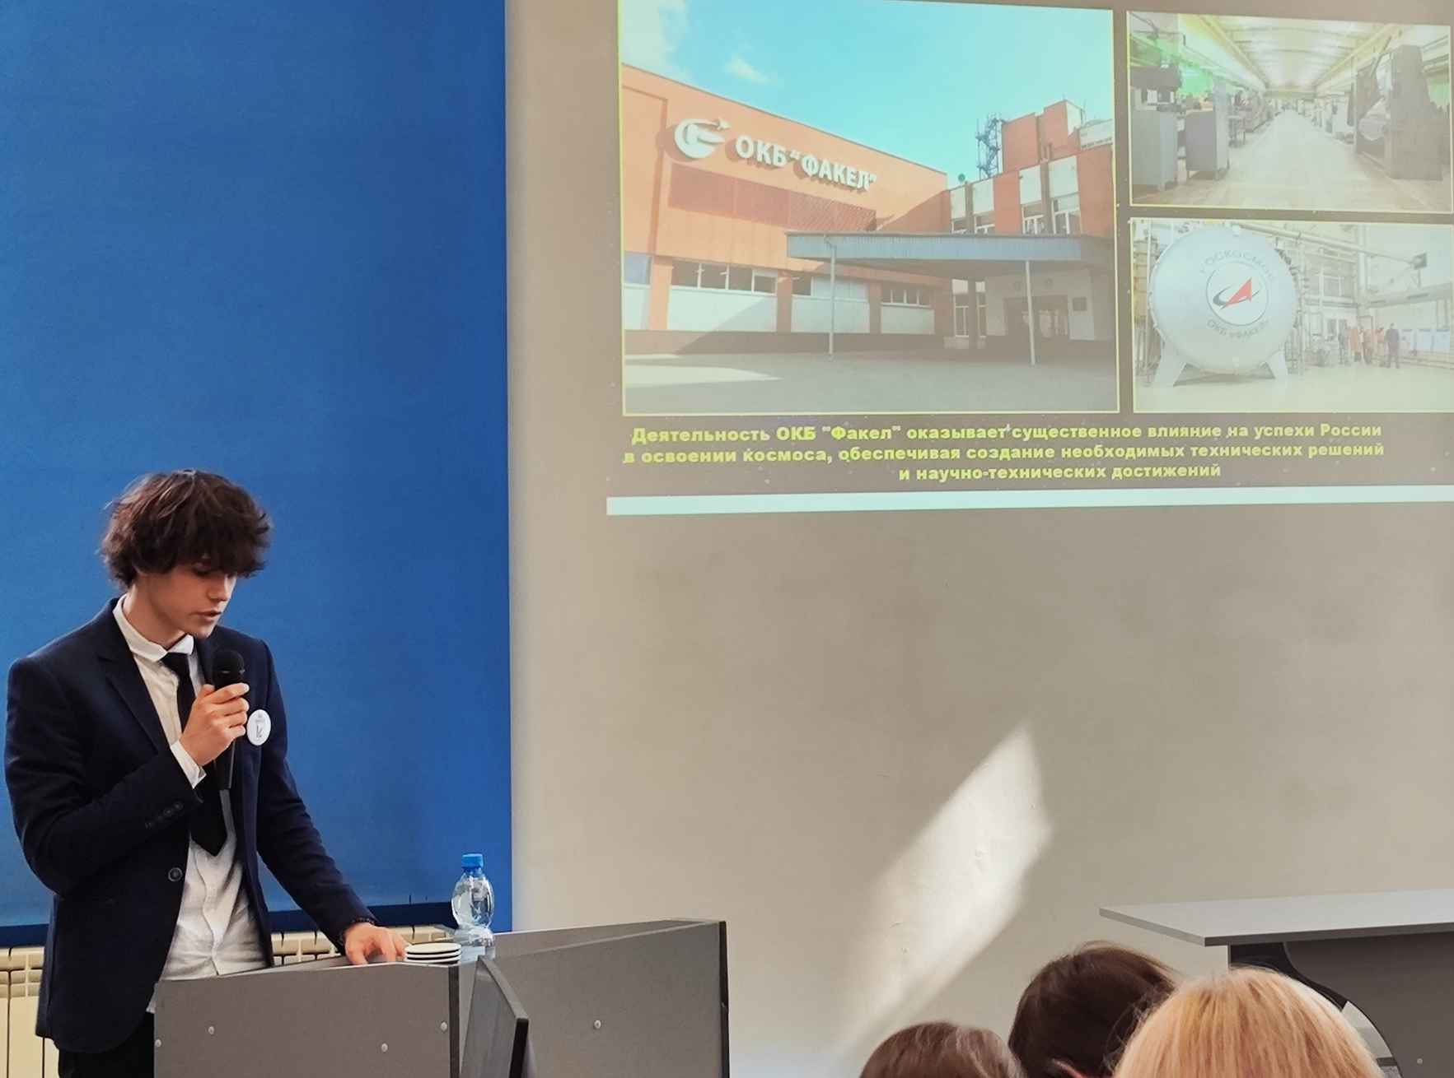
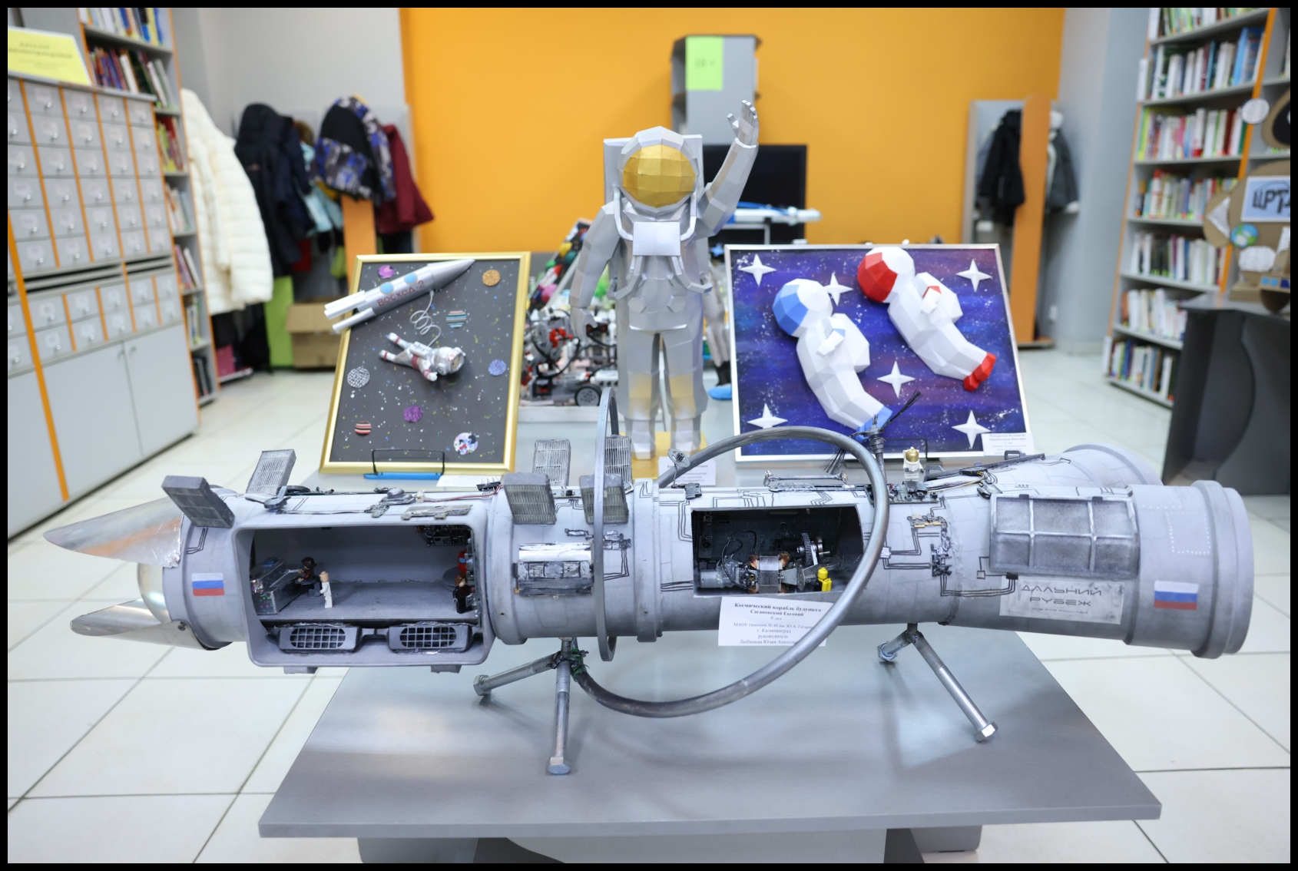

Slide 20
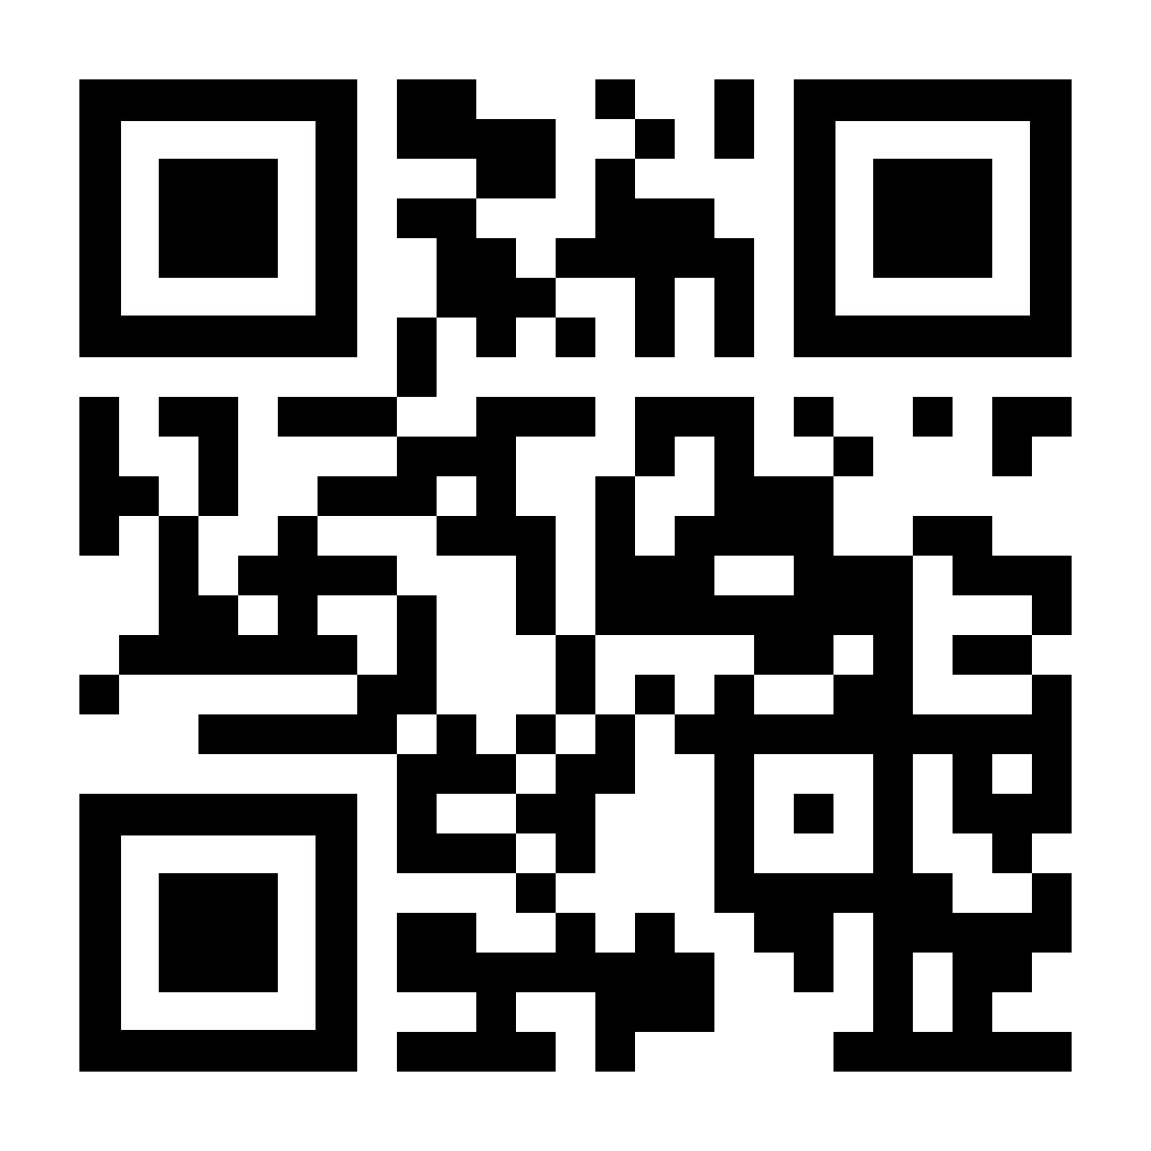

Благодарим за внимание!
Контакты:
Организационно-методический отдел: metod@kaliningradlib.ru
46-72-94;
Отдел рекламы:
marketing@kaliningradlib.ru
46-81-41
Мы «ВКонтакте»
Мы в «МАХ»

